Slide 1
Plan de Mejora Continua 2024 Plantel 19 Ecatepec CCT 15DCB0003R
Junio 2024

Slide 2
n
CONTENIDO
PRESENTACION 3
NORMATIVA 4
DIAGNOSTICO 5
PROBLEMAS 8
PROPOSITOS Y METAS 10
PLAN DE ACCION 11

Slide 3
PRESENTACIÓN
El plan de mejora 2024 se construye de manera colaborativa, con la participación de los jefes de materia y jefes de área. Se definen las acciones para el mejoramiento de los servicios educativos que se ofrecen a los estudiantes y se presenta un conjunto de acciones para mejorar los resultados alcanzados en los indicadores académicos y de servicios institucionales del ciclo anterior.
Se realiza un diagnóstico con el fin de detectar los problemas que inciden en el desempeño de los alumnos y plantear la propuesta de una solución viable con acciones que involucren a los actores educativos, revisando los resultados del plantel en los indicadores de aprobación y permanencia, comparado con los resultados de los otros 19 planteles.
Posteriormente, se propone el plan que define las acciones a realizar durante el año para aumentar el índice de aprobación y continuar incrementando el índice de permanencia.

Slide 4
Normativa
Reglamento general de alumnos, Colegio de Bachilleres, 2010.
Elementos básicos para el trabajo colegiado, SEP.
Lineamientos para la elaboración del Plan de Mejora Continua, Dirección General del Bachillerato, Dirección de Coordinación Académica 2022.
Resultados Autoevaluación Institucional de Planteles Escolares de Educación Media Superior (AIPEEMS)2024.
Programa Aula Escuela Comunidad (PAEC) y Proyecto Escolar Comunitario (PEC)

Slide 5
Diagnostico
Encuadre y contextualización
El plantel 19 Ecatepec se ubica en el municipio de Ecatepec en el Estado de México; En el presente ciclo se cuenta con una matrícula de 2726 estudiantes, dividido en 1274 mujeres y 1452 hombres. en que es atendida por 109 docentes y 87 administrativos en ambos turnos. El ciclo anterior presentó un incremento en el resultado del índice de aprobación y de permanencia, sin embargo, algunas academias están por debajo de la media institucional en ambos índices. Por tal motivo, surge la necesidad de realizar una serie de acciones en dichas academias, que favorezcan primeramente el aprendizaje y en consecuencia incrementar los índices de permanencia y aprobación.

Slide 6
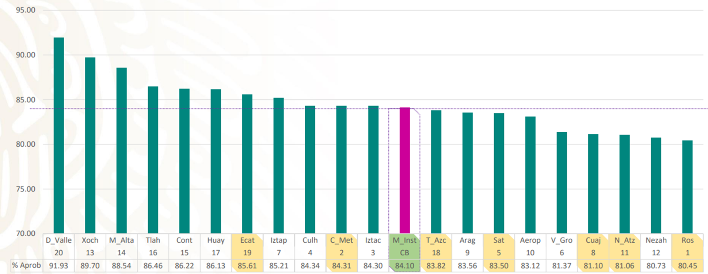
n
Porcentaje de aprobación por plantel

Slide 7
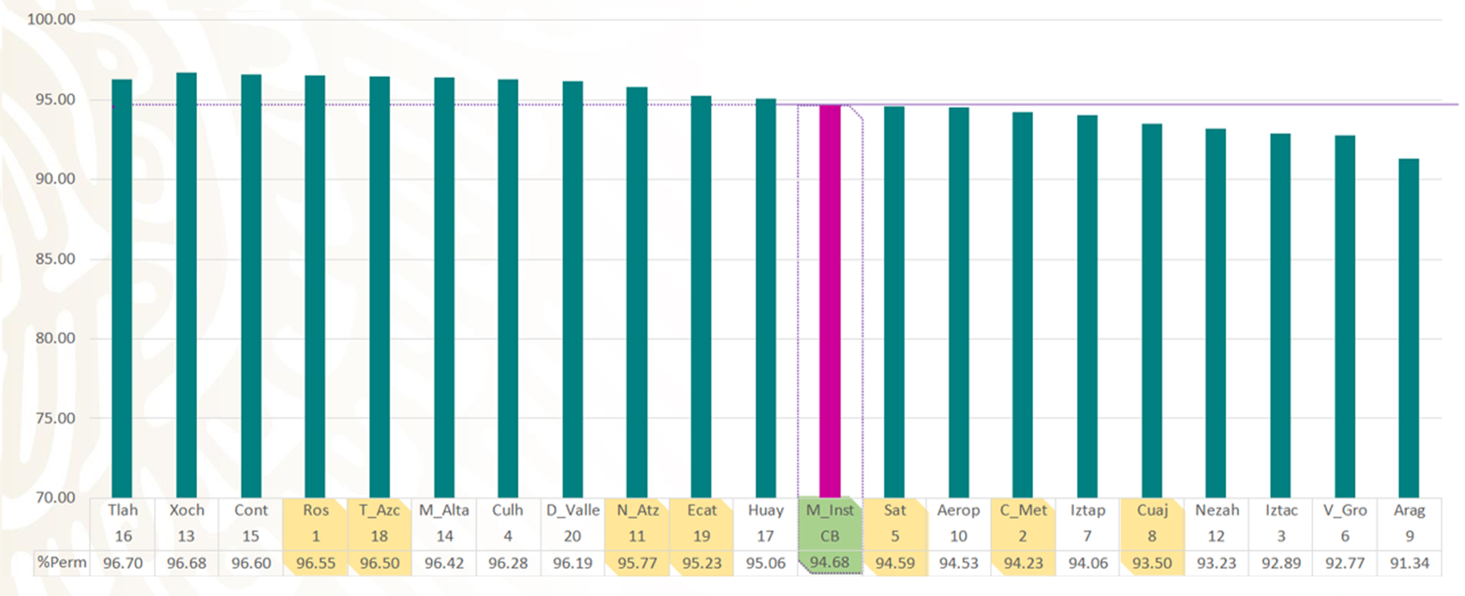
n
Porcentaje de permanencia por plantel

Slide 8
n
Problemas
Índice de aprobación de las y los estudiantes en cinco academia
Índice de permanencia
Basura en plantel
Responsabilidad social
Compromiso de padres de familia
Apoyo psicológico y orientación educativa
.

Slide 9
n
Problema | Causa | Consecuencia
Índice de aprobación de las y los estudiantes en cinco academias | Inasistencias, problemas socioemocionales, problemas de conducta, aprendizajes insuficientes | Reprobación de asignaturas, bajo promedio, deserción
Índice de permanencia | No entran a clase, se saltan clase, falta de material | Reprobación de asignaturas, bajo promedio, deserción
Basura en plantel | Exceso de pet, aluminio, unicel, cartón, papel, etc. | Espacios insalubres
Poco involucramiento con la comunidad | Desconocimiento de la responsabilidad social | Opacidad a los problemas sociales
Apoyo psicológico y orientación educativa | Desconocimiento de la existencia del departamento en plantel | Reprobación de asignaturas, bajo promedio, deserción
Compromiso de padres de familia | No se promueve la corresponsabilidad de padres de familia | Reprobación de asignaturas, bajo promedio, deserción
CONTENIDO

Slide 10
n
PROPÓSITOS
Desarrollar acciones que contribuyan a aumentar los índices de aprobación y permanencia en el ciclo escolar.
Implementar programas para el reciclado de basura en plantel y reforzar el proyecto de “Vida saludable”.
Fomentar la responsabilidad social en la comunidad del plantel a través de proyectos transversales.
Involucrar a los padres de familia en los resultados académicos y de conducta de sus hijos por medio de los proyectos “revisión de útiles escolares” y “padres vigilantes”
Apoyo psicológico y orientación educativa a los estudiantes para un desarrollo óptimo de los aprendizajes a través de proyectos institucionales.
.
METAS
- Aumentar en un punto porcentual el índice de aprobación del plantel 19 Ecatepec.
-Aumentar la aprobación de las academias que se encuentran por debajo de la media.
- Aumentar en un 0.5 % el índice de permanencia en el plantel.

Slide 11
n
Plan de acción |  |  |  |  |  |  | EVALUACIÓN DE LA IMPLEMENTACIÓN​
CATEGORIAS | Tareas​ | Responsables de las tareas​ | Recursos necesarios​ | Indicador de seguimiento​ | Fechas de seguimiento​ | Responsable de seguimiento​ | ¿Se cumplió el indicador en el tiempo propuesto?​ | Si no se cumplió, ¿qué impidió su cumplimiento?​ | ¿Qué aprendizajes obtuvo?​
ACADEMICAS Seguimiento a alumnos con bajo rendimiento académico | Identificar a las y los estudiantes con bajo desempeño académico.​ Incluir a las y los estudiantes en un plan de seguimiento y acompañamiento académico.​ | Docentes​ Tutor Jefes de materia​ | Reporte de las y los estudiantes con bajo desempeño.​ Listado de alerta temprana.​ | Calificaciones de cada parcial | Después de captura de cada parcial. ​ | Docentes Tutor Jefes de materia​ | En desarrollo​ |  | ​
Seguimiento a alumnos con ausentismo | Identificar a las y los estudiantes que no entran a las clases y tienen más tres faltas al parcial. | Docentes​ Tutor​ Jefes de materia​ | ​Reportes de los docentes de las y los estudiantes que no asistieron a clase.​ | ​Número de inasistencias de cada parcial | Reporte quincenal de asistencia por academia y después de cada parcial. | Docentes Tutor Jefes de materia​ | En desarrollo​ |  | ​
APOYO PSICOLOGICO Seguimiento a alumnos con problemas socioemocionales | Realizar la canalización de las y los estudiantes que requieran atención socioemocional al área de orientación.​ | Docentes​ Tutor​ Jefes de materia​ | Reportes de atención, seguimiento y/o canalización de las y los estudiantes con problemas socioemocionales​. Reporte de acciones realizadas con los docentes de las y los estudiantes con problemas socioemocionales. | Reporte de la evolución del problema socioemocional de las y los estudiantes atendidos y canalizados.​ Reporte de las actividades proyectadas por los docentes de grupo de las y los estudiantes con problema socioemocional | Durante el semestre​ | Coordinador de Orientación y Tutorías, orientador | En desarrollo

Slide 12
Plan de acción |  |  |  |  |  |  | EVALUACIÓN DE LA IMPLEMENTACIÓN​
CATEGORIAS | Tareas​ | Responsables de las tareas​ | Recursos necesarios​ | Indicador de seguimiento​ | Fechas de seguimiento​ | Responsable de seguimiento​ | ¿Se cumplió el indicador en el tiempo propuesto?​ | Si no se cumplió, ¿qué impidió su cumplimiento?​ | ¿Qué aprendizajes obtuvo?​
Padres de familia | Informar a los padres de familia del desempeño académico de sus hijos Invitarlos a hacer rondines como padres vigilantes Invitarlos a participar en el comité de revisión de útiles escolares | Dirección Subdirección Jefes de materia | Boletas de cada parcial Formato de revisión de útiles escolares Gafete de madre/padre vigilante | Calificaciones por parcial | Durante el semestre | Dirección Subdirección Jefes de materia | En desarrollo
Promoción de trabajo transversal | Reciclado de Pet Reciclado de latas de aluminio Recolección de tapitas .​Mantenimiento jardín polinizador | Docentes​ Jefes de materia​ | Reportes de actividades proyectadas por los docentes ​ | Reportes de trabajo por academia de las acciones realizadas para la integración de trabajo colegiado entre los docentes. ​ | Durante el semestre​ | ​Docentes​ Jefes de materia | En desarrollo​ |  | ​
Responsabilidad social | Recolección de tapitas para apoyar a los niños con cancer | Docentes​ Jefes de materia | Contenedor Propaganda | Número de tapitas recolectadas | Durante el semestre | Docentes​ Jefes de materia | En desarrollo

Slide 13
Av. R1 s/n Jardines de Cerro Gordo
Ecatepec, Estado de México
c.p.55100

